Slide 1

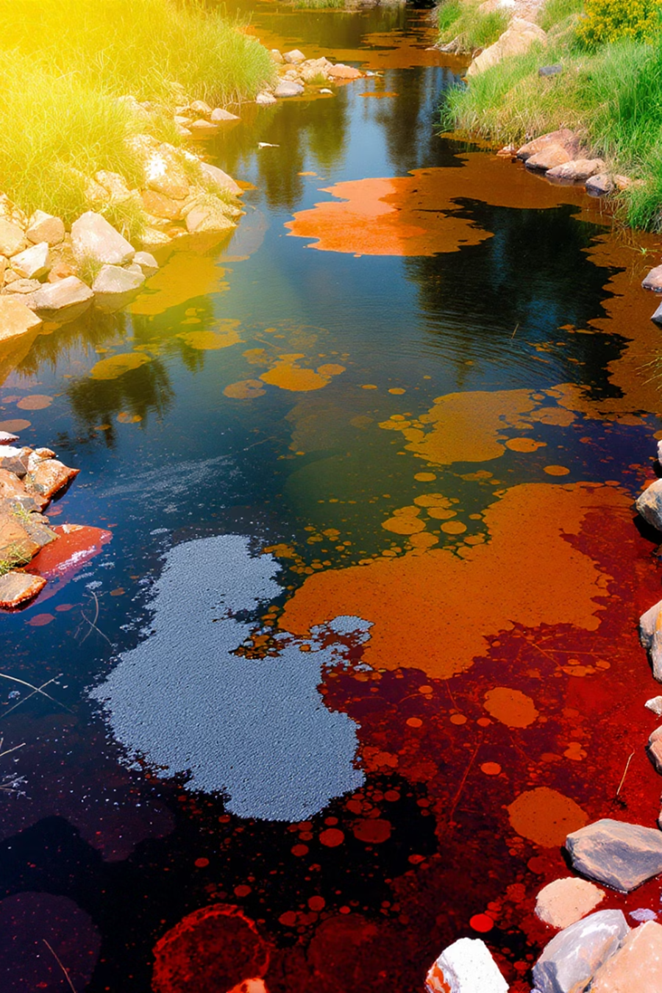
Biotehnologie și economie circulară:
Miceliu epuizat din producția de Nistatină ca
Sorbent Inovator pentru eliminarea poluanților din apele uzate
Autori:
dr. ing. Chim. Nebunu Iulia
Chim. Stamate Paula
Ing. Postolache Teodor

Slide 2
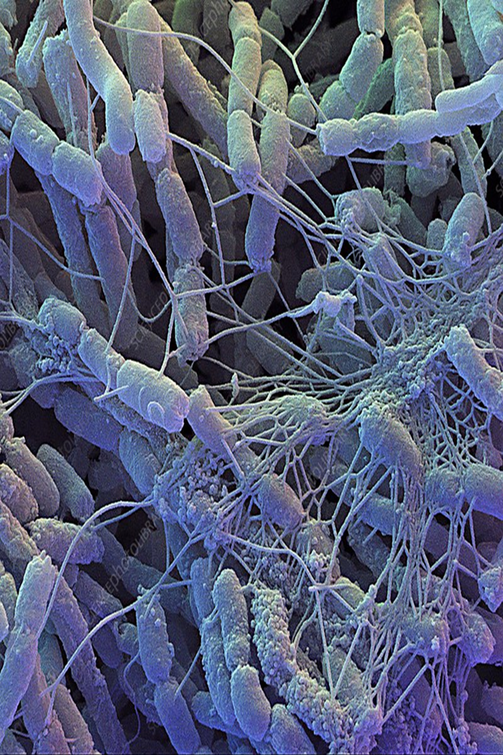
Cuprins:
Introducere
Obiectivele cercetării
Materiale și metode
Avantaje și dezavantaje
Concluzii

Slide 3
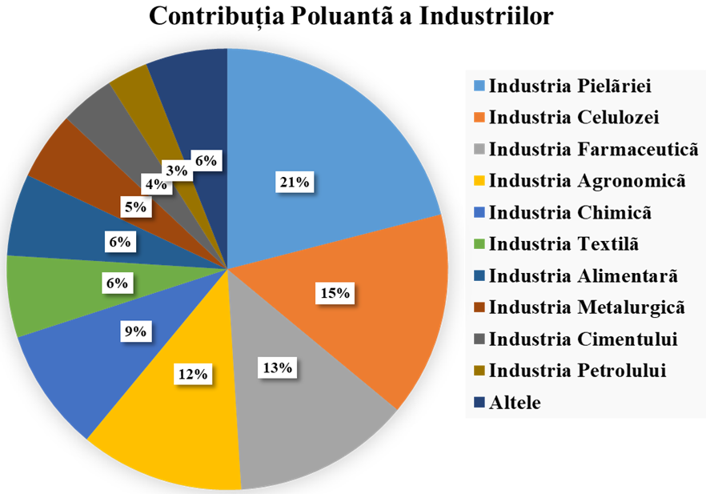

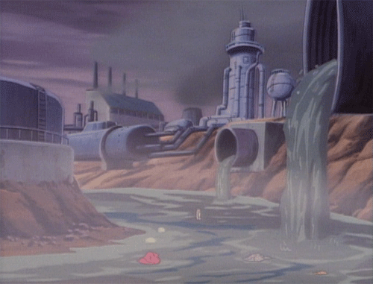
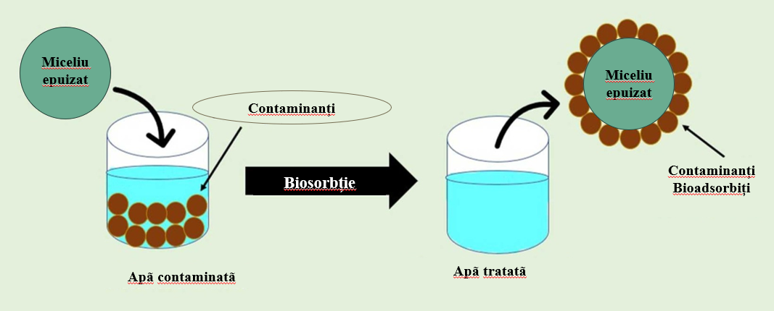
Introducere - Poluarea Apelor

Slide 4


Ce reprezintă biotehnologia și economia circulară?
Sustenabilitate și Economie circulară aplicată în Biotehnologia Tratării Apelor Reziduale
Resurse valoroase
Recircularea apelor
Transformare
Recuperarea și diminuarea costurilor
Reutilizarea biomasei
Regenerare
Notes:
Biotehnologia - Utilizează organisme vii pentru procese industriale. Transformă resurse biologice în produse valoroase.
Economia circulara - Reduce deșeurile prin reutilizarea subproduselor. Transformă reziduurile în resurse valoroase.
Reutilizarea biomasei – exemplul concret din acest caz include utilizarea deseului obtinut in sectia de nistatina sub forma de biosorbent

Slide 5

Problema Deșeurilor din Industria Biotehnologică
Industriile biotehnologice, inclusiv cele implicate în procese de fermentație a nistatinei, generează anual cantități semnificative de deșeuri solide și lichide. O parte importantă din aceste reziduuri constă în miceliu epuizat – biomasa rămasă după extragerea produsului activ.
Impact Ecologic
Fermentație anaerobă spontană, mirosuri și creșterea cererii biologice de oxigen
Medii Reziduale
Conțin glucoză, proteine și săruri rămase după procesele biotehnologice
Resturi microbiene
Miceliu epuizat și celule bacteriene moarte rezultate din procesele de fermentație
Subproduse
Impurități de biosinteză rezultate din procesele de fabricație
2
3
1
4

Slide 6




Obiectivele Cercetării
Evaluarea potențialului
miceliului
Ca biosorbent pentru epurarea apelor
Caracterizarea biosorbentului
Proprietăți fizico-chimice relevante
Evaluarea regenerării
și eliminării
Cicluri multiple de utilizare
Testarea capacității
de biosorbție
Pentru coloranți și antibiotice
SCOP
Notes:
Scopul principal al cercetării este evaluarea miceliului epuizat ca biosorbent sustenabil pentru epurarea apelor contaminate cu substanțe organice periculoase. Obiectivele specifice includ caracterizarea completă a materialului, testarea capacității de adsorbție pentru diferiți contaminanți, investigarea posibilităților de regenerare și stabilirea unei metode sustenabile de eliminare finală.

Slide 7
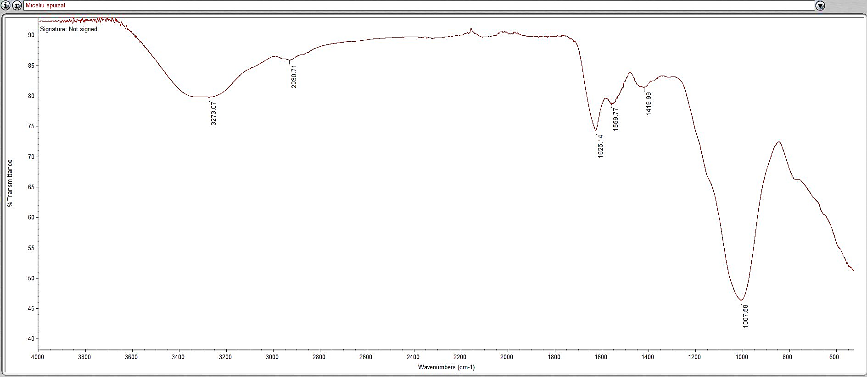
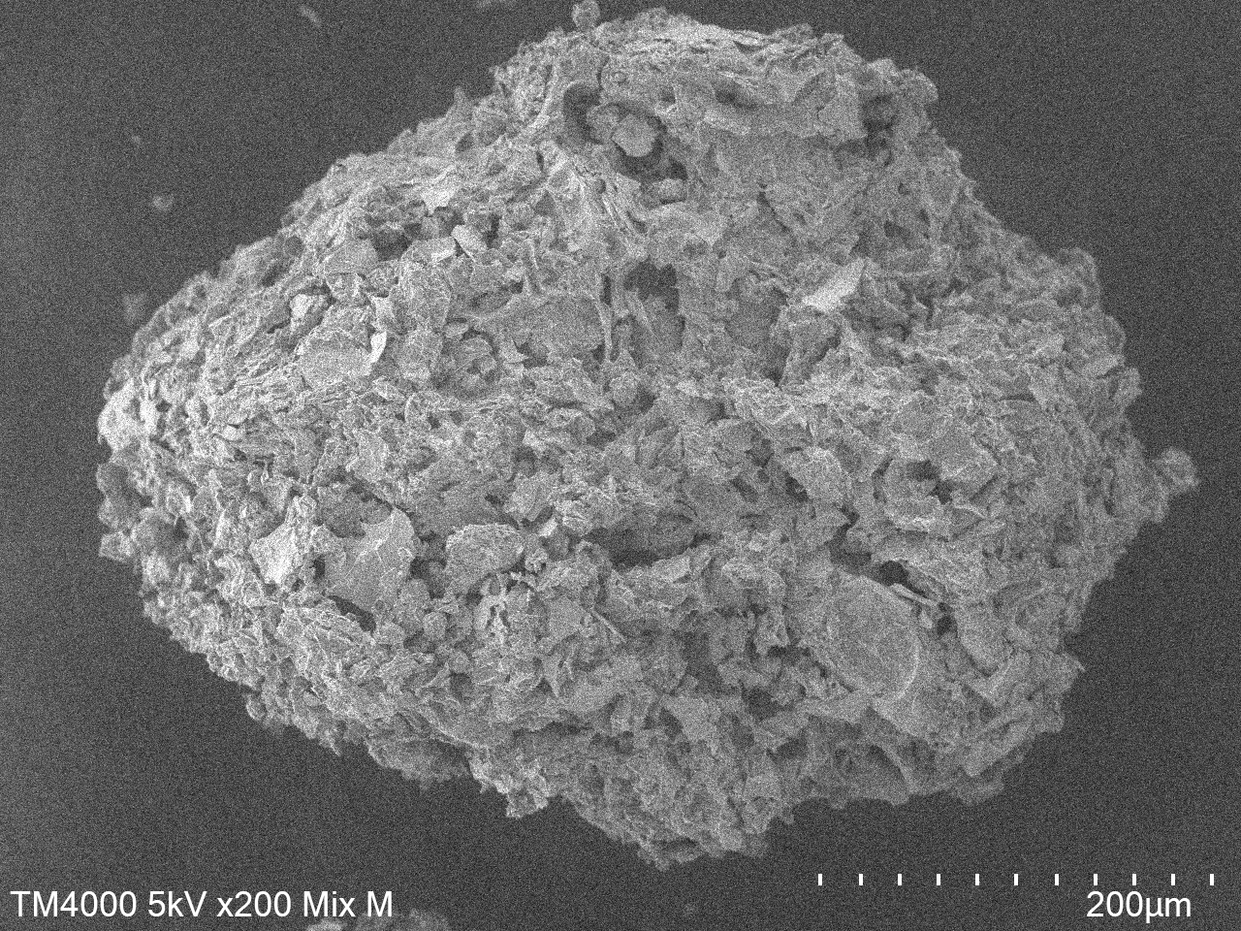
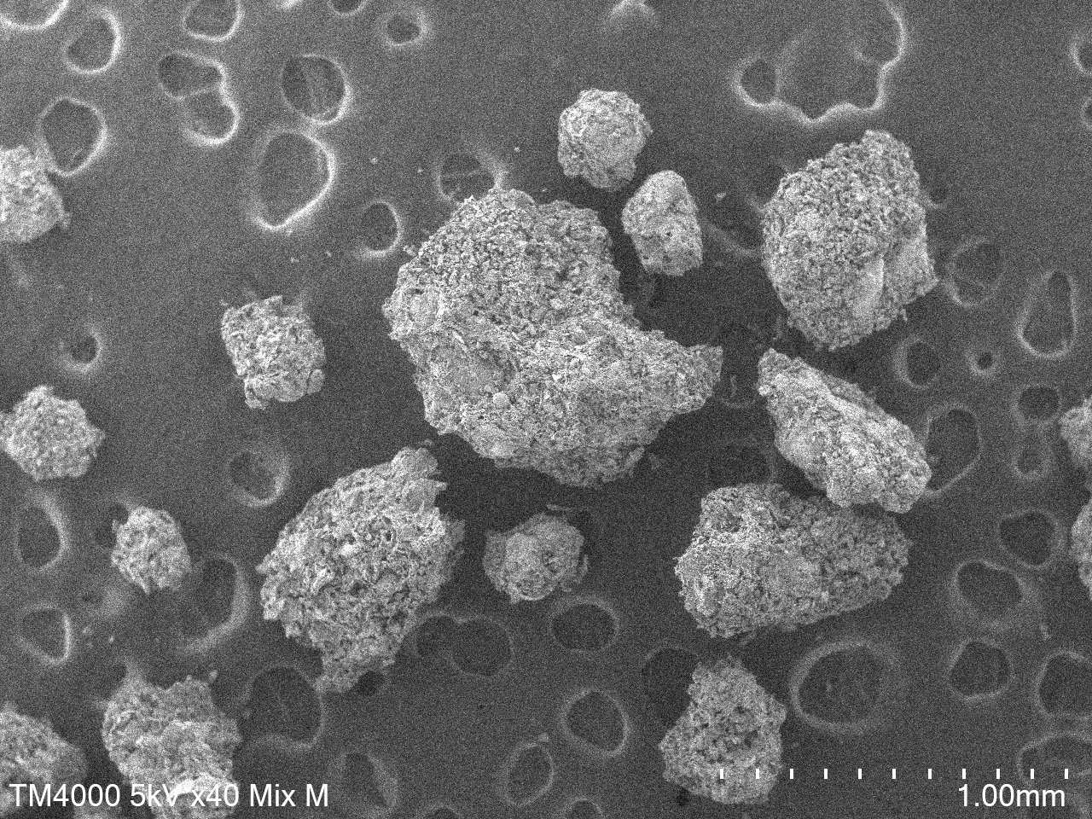
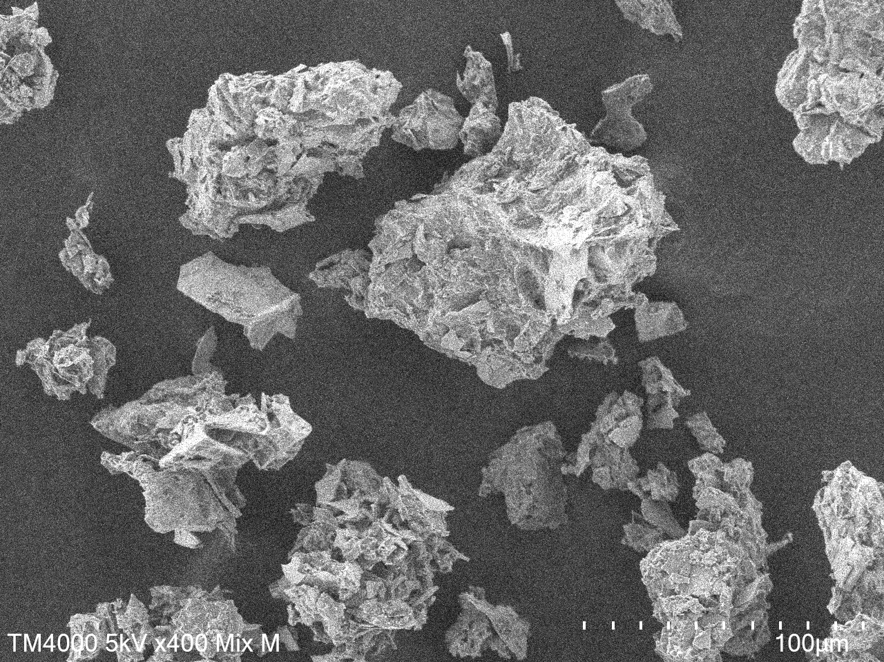


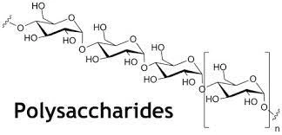


Metodologia de Cercetare
Miceliu Epuizat
Obținerea biosorbentului
Colectarea miceliului epuizat rezultat după procesul de fabricare al nistatinei, urmată de spălare, uscare, măcinare și eventual activare chimică.
Caracterizare fizico-chimică
Analize prin microscopie electronică de baleiaj (SEM), spectroscopie FT-IR, determinarea umidității, pH-ului și capacității de schimb ionic.
Experimente de adsorbție
N-H
CH₂ / CH₃
Testarea capacității de adsorbție pentru coloranți și antibiotice, cu variația parametrilor precum pH-ul, doza de biosorbent, timpul de contact și concentrația inițială.
OH/ NH
Regenerare și eliminare
C=O
Evaluarea metodelor de desorbție pentru reutilizarea biosorbentului și stabilirea opțiunilor de eliminare finală sustenabilă.
C–O și C–O–C
Notes:
Metodologia de cercetare implică o serie de etape experimentale, începând cu obținerea și caracterizarea biosorbentului, continuând cu testarea capacității sale de adsorbție pentru diferiți contaminanți și finalizând cu evaluarea posibilităților de regenerare și eliminare sustenabilă.

Slide 8
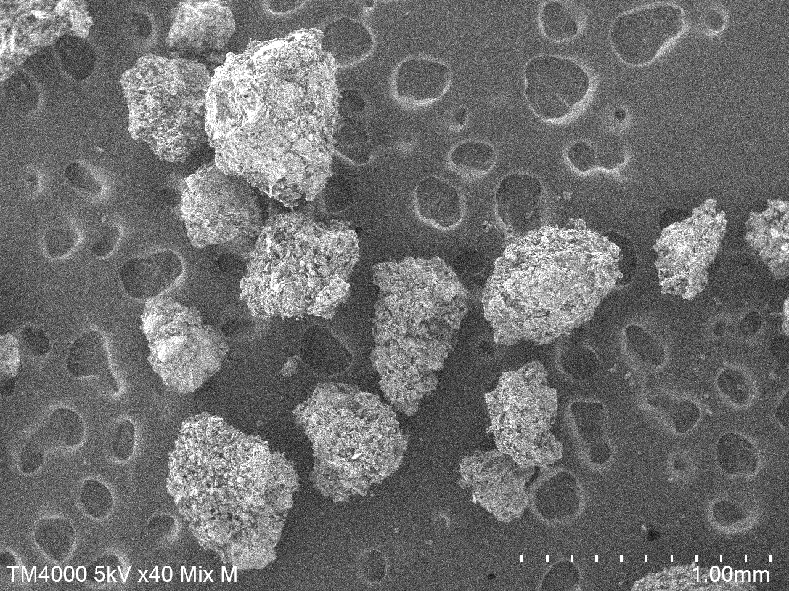


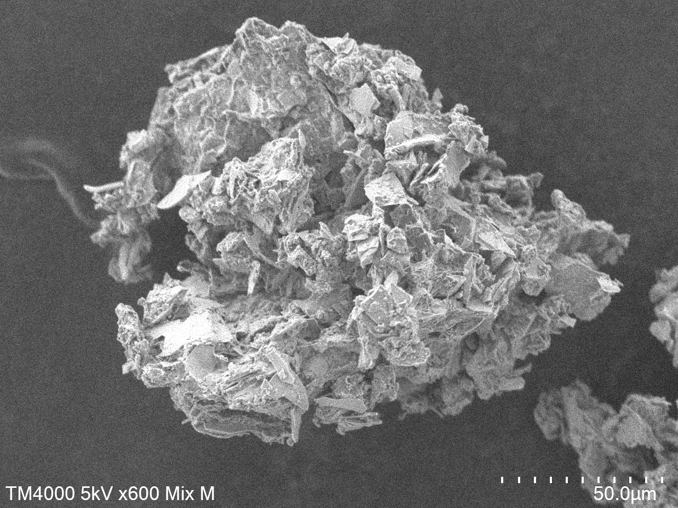

Caracterizarea biosorbentului - miceliu epuizat de Strepromyces noursei
Porozitate și Suprafață
Structura filamentară dezvoltă o rețea de pori micro- și mezoporoși (2-50 nm). Suprafața specifică poate ajunge la 50-150 m²/g.
Grupări Funcționale
Conține grupări carboxil, hidroxil, amino, fosfat și sulfhidril. Acestea conferă selectivitate și afinitate crescută pentru diverși poluanti.
Schimb Ionic
Biomasa poate elibera ioni ușori (Na⁺, H⁺, Ca²⁺) în schimbul metalelor grele (Pb²⁺, Cu²⁺, Zn²⁺). Acest mecanism este rapid, reversibil.

Slide 9
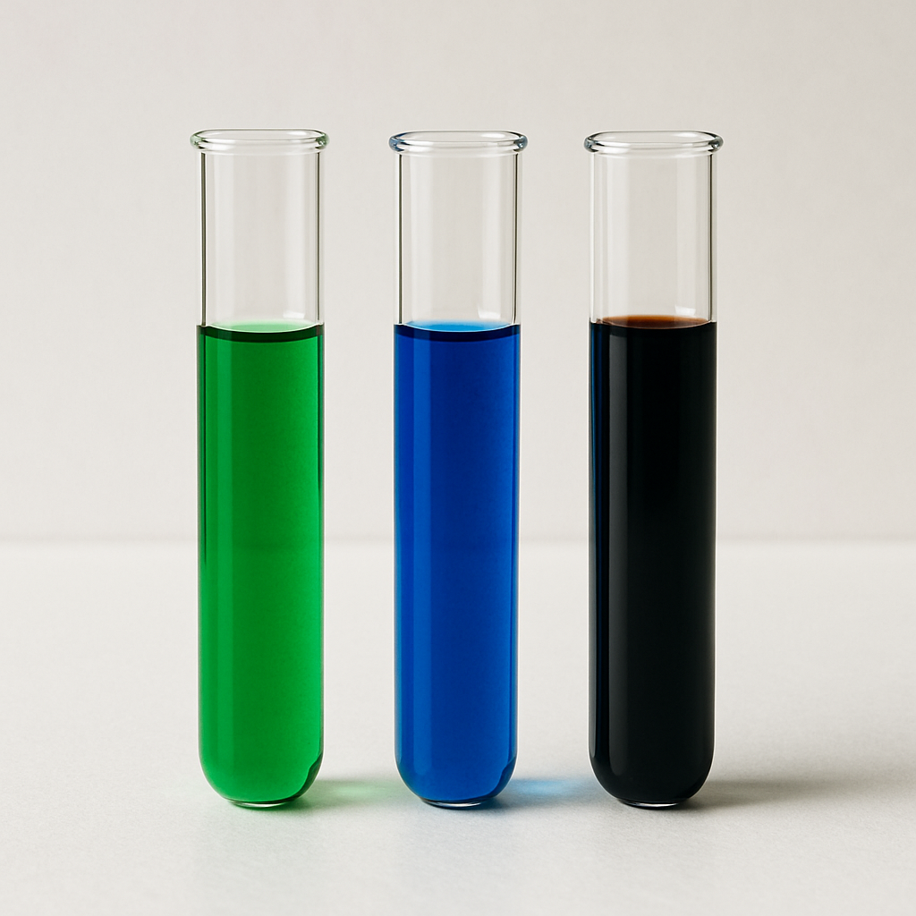
Capacitatea de Adsorbție a Miceliului Epuizat
Miceliul epuizat de Streptomyces demonstrează capacități remarcabile de adsorbție pentru coloranți și antibiotice datorită structurii sale poroase și prezenței grupărilor funcționale reactive. Aceste caracteristici fac din miceliul epuizat o soluție promițătoare pentru tratarea apelor uzate contaminate cu diverși poluanți organici.
Microorganism
Poluant
Capacitate adsorbție (mg/g)
Streptomyces rimosus
Albastru de metilen
45-60
Streptomyces sp.
Tetraciclină
30-40
Aspergillus niger
Negru Reactiv 5
120-150
Rhizopus arrhizus
Verde malachit
70-90
Fusarium oxysporum
Amoxicilină
75-90
Saccharomyces cerevisiae
Remazol Blue/Ofloxacină
40-50
Deși unele specii fungice precum Aspergillus niger prezintă capacități de adsorbție mai ridicate, Streptomyces oferă un compromis excelent între eficiență, cost și disponibilitate industrială, fiind ideal pentru implementare la scară largă în stațiile de epurare.

Slide 10
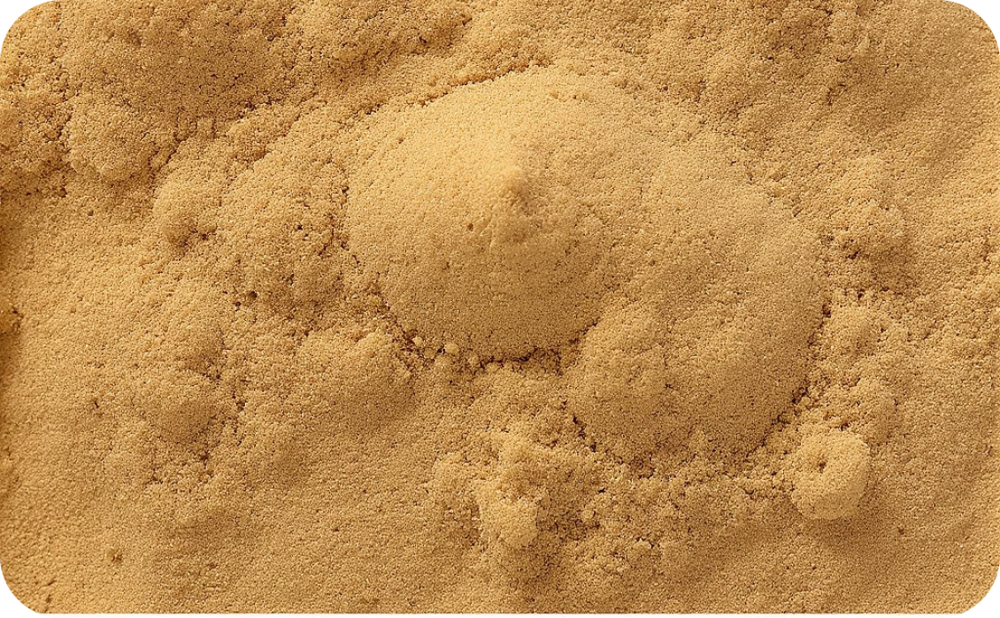
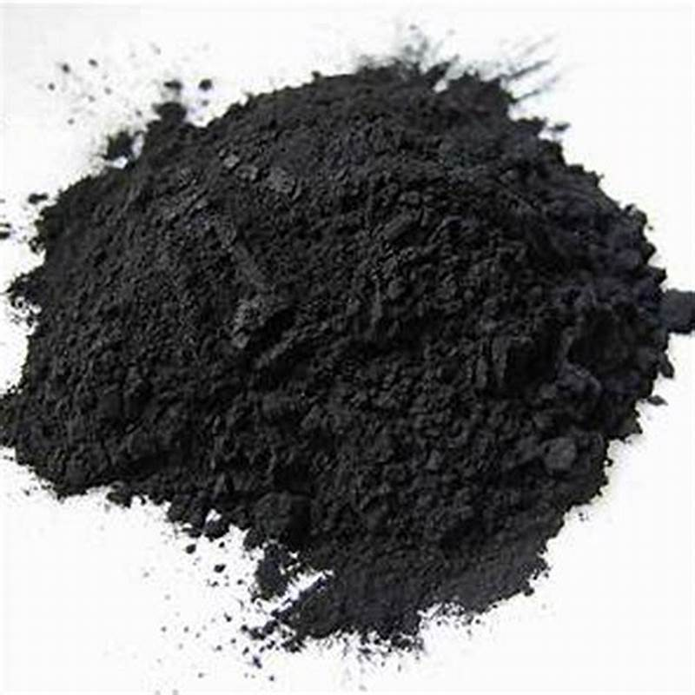
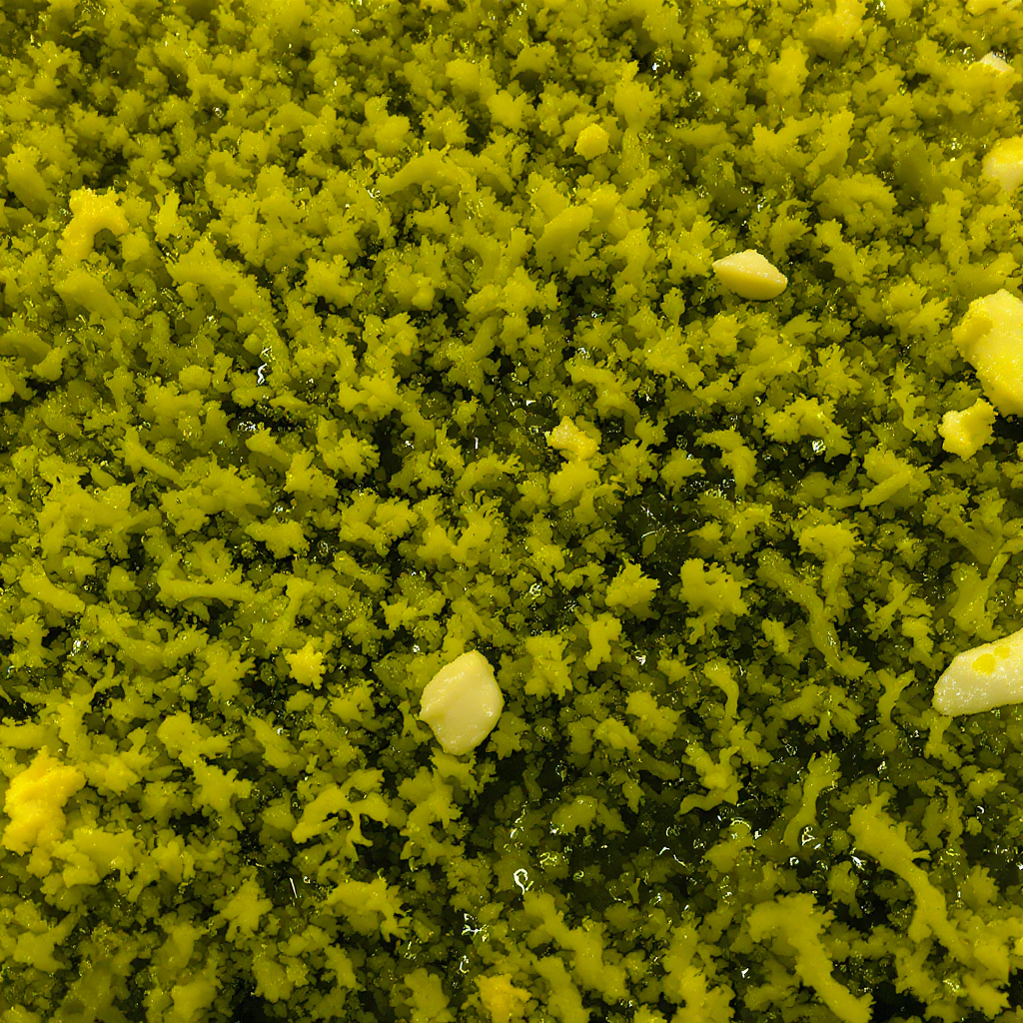
Miceliu de Streptomyces vs. alți biosorbenți
Miceliu de Streptomyces
Cărbune activ
Biomasă algală
Capacitate: 45-60 mg/g (albastru de metilen), 30-40 mg/g (tetraciclină)
Capacitate: 200-600 mg/g (coloranți), 50-250 mg/g (metale)
Capacitate: 30-150 mg/g (metale grele)
Avantaje: Cost scăzut, biodegradabil, selectivitate mare pentru antibiotice
Avantaje: Suprafață specifică mare, termorezistent, regenerabil
Avantaje: Reutilizare, creștere rapidă, ecologic
Miceliul oferă o alternativă sustenabilă pentru adsorbția coloranților și antibioticelor
Cărbunele activ rămâne cel mai eficient, dar costisitor
Biomasa algală este versatilă, dar eficiența variază
RL

Slide 11

Regenerarea și reutilizarea biosorbentului
1
Adsorbție inițială
Utilizarea biosorbentului proaspăt pentru îndepărtarea contaminanților din soluție apoasă până la saturare.
2
Desorbție
Tratarea biosorbentului saturat cu agenți de regenerare: soluții de eluenți acizi (ex. HCl) sau alcalini (ex. NaOH) pentru eliberarea contaminanților.
3
Recondiționare
Spălarea și uscarea biosorbentului regenerat pentru pregătirea unui nou ciclu de utilizare.
4
Reutilizare
Testarea eficienței biosorbentului regenerat pe parcursul a 2-3 cicluri consecutive de adsorbție-desorpție.

Slide 12
Rezultate Anticipate și Aplicații Practice
Biosorbentul obținut din miceliu epuizat după fermentația pentru nistatină se anticipează a fi o soluție promițătoare, eficientă și sustenabilă pentru tratarea apelor uzate contaminate cu coloranți sintetici și antibiotice.
Eficiență comparabilă
Aplicații la scară mică
Aplicații la scară mică
Capacitatea de adsorbție a miceliului epuizat
Sisteme simple de tratare în bazine sau coloane cu biosorbent, cu regenerare parțială sau înlocuire periodică, aplicabile pentru laboratoare, ferme sau zone rurale.
Sisteme simple de tratare în bazine sau coloane cu biosorbent, cu regenerare parțială sau înlocuire periodică, aplicabile pentru laboratoare, ferme sau zone rurale.
34 mg/g - albastru de metilen
24 mg/g - tetraciclină
≥
biosorbenți naturali
Potențial industrial
Beneficii economice
Beneficii economice
Integrare în sisteme de pretratare înainte de epurare biologică, cu posibilitatea montării de coloane de biosorbție în flux continuu sau utilizare în combinație cu alți sorbenți.
Costuri reduse de producție (0,8-1,7 €/kg) comparativ cu cărbunele activ (10-20 €/kg), datorită utilizării unui deșeu industrial ca materie primă.
Costuri reduse de producție (0,8-1,7 €/kg) comparativ cu cărbunele activ (10-20 €/kg), datorită utilizării unui deșeu industrial ca materie primă.

Slide 13

Avantaje și Limitări ale Utilizării Miceliului Epuizat
Avantaje
Limitări
Cost redus (valorificarea unui deșeu industrial)
Capacitate de adsorbție mai mică decât a cărbunelui activ
Caracter biodegradabil și ecologic
Necesitatea caracterizării pentru compuși reziduali activi
Potențial de aplicare în sisteme de tratare în flux continuu
Stabilitate mecanică redusă în suspensii lichide
Valorificarea deșeurilor industriale farmaceutice
Posibila prezență a metaboliților secundari sau antibioticelor reziduale
Perspective
Dezvoltarea de metode de pretratare pentru creșterea eficienței
Combinarea cu alte tehnologii de epurare
Aplicații în tratarea apelor industriale specifice
Cercetări pentru îmbunătățirea stabilității mecanice

Slide 14










Oportunități de Implementare în România
Implementarea soluțiilor pe bază de miceliu epuizat pentru tratarea apelor uzate în România este susținută de un cadru instituțional activ și de fonduri europene dedicate, oferind multiple oportunități de colaborare și dezvoltare.
Cadru instituțional
Ministerul Mediului, Apelor și Pădurilor, Asociația Română a Apei și Federația Asociațiilor de Dezvoltare din Domeniul Apei
Fonduri europene
Politica de coeziune a UE cu investiții de 357 milioane euro pentru modernizarea sistemelor de apă și epurare
Parteneriate strategice
Colaborări cu operatori regionali de apă, companii specializate în tehnologii de epurare și instituții academice
Aceste oportunități pot facilita tranziția de la cercetarea de laborator la implementarea practică a soluțiilor inovatoare bazate pe miceliu epuizat, contribuind la îmbunătățirea calității apelor și la promovarea economiei circulare în România.

Slide 15

Concluzii și perspective
Soluție circulară practică
Miceliul epuizat reprezintă o opțiune viabilă și economică pentru tratarea apelor uzate industriale.
Potențial de scalare
Tehnologia poate fi implementată în stații de epurare existente. Costurile de integrare sunt moderate.
Cercetare continuă
Sunt necesare parteneriate între industrie și mediul academic. Optimizarea procesului rămâne prioritară.

Slide 16



Vă mulțumim!

